Slide 1
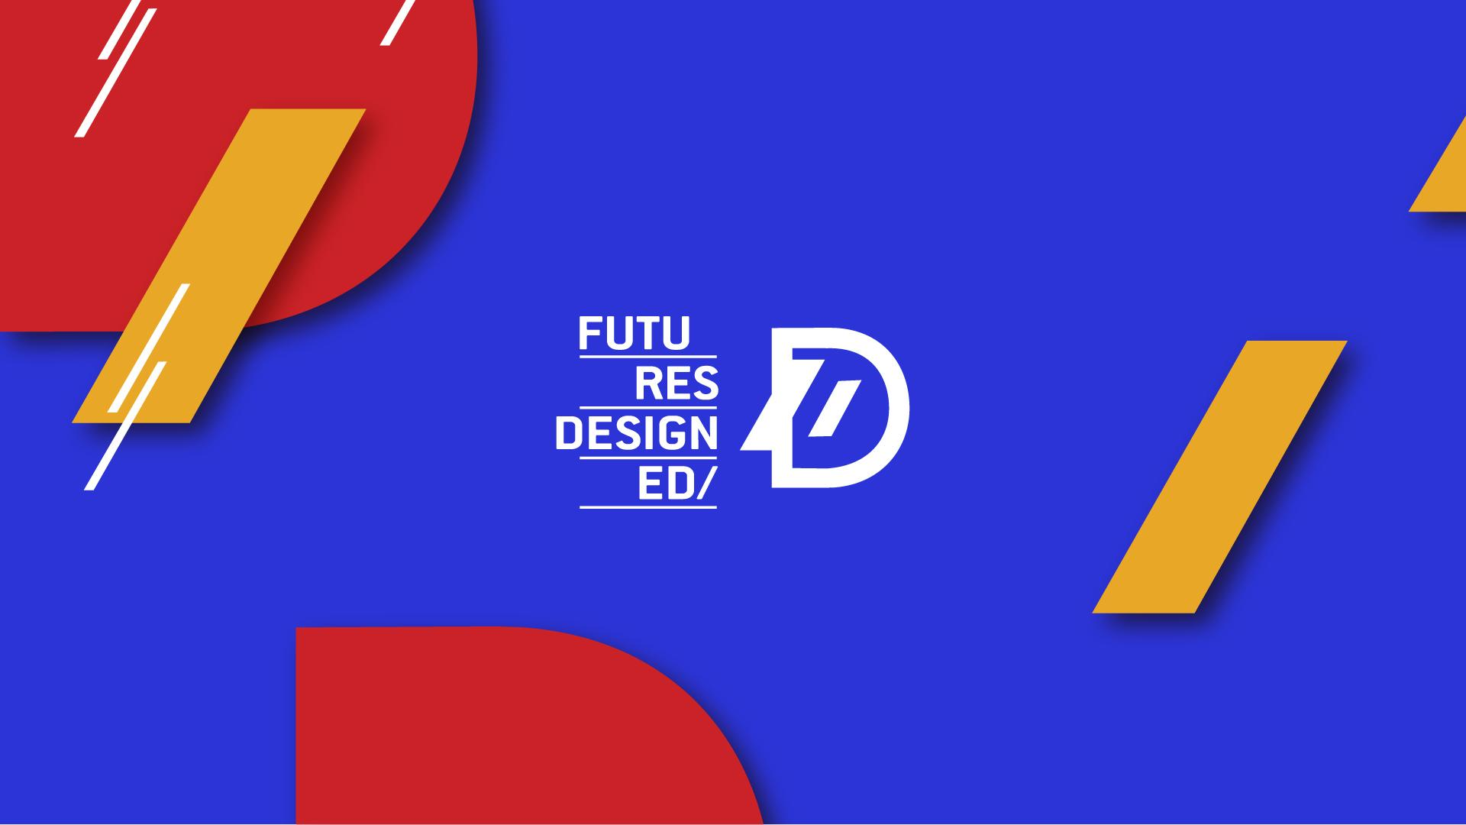

Slide 2




Cours sur les outils numériques: Espaces d'Apprentissage Alternatifs Numériques
Module 1: Introduction aux Principes du Nouveau Bauhaus Européen et à la Conception Durable
1.1 Le contexte historique du mouvement Bauhaus et l’évolution vers le NEB.
1.2 Principes clés de NEB: durabilité, esthétique, inclusivité.
1.3 Introduction aux concepts et pratiques de conception durable.
2023-1-CY01-KA220-HED-000160668

Slide 3
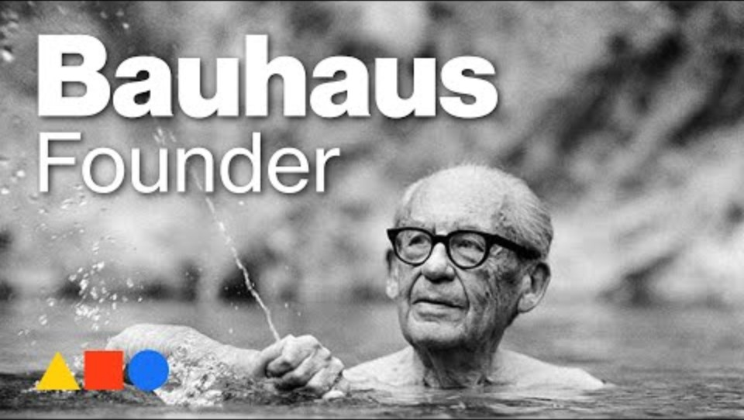
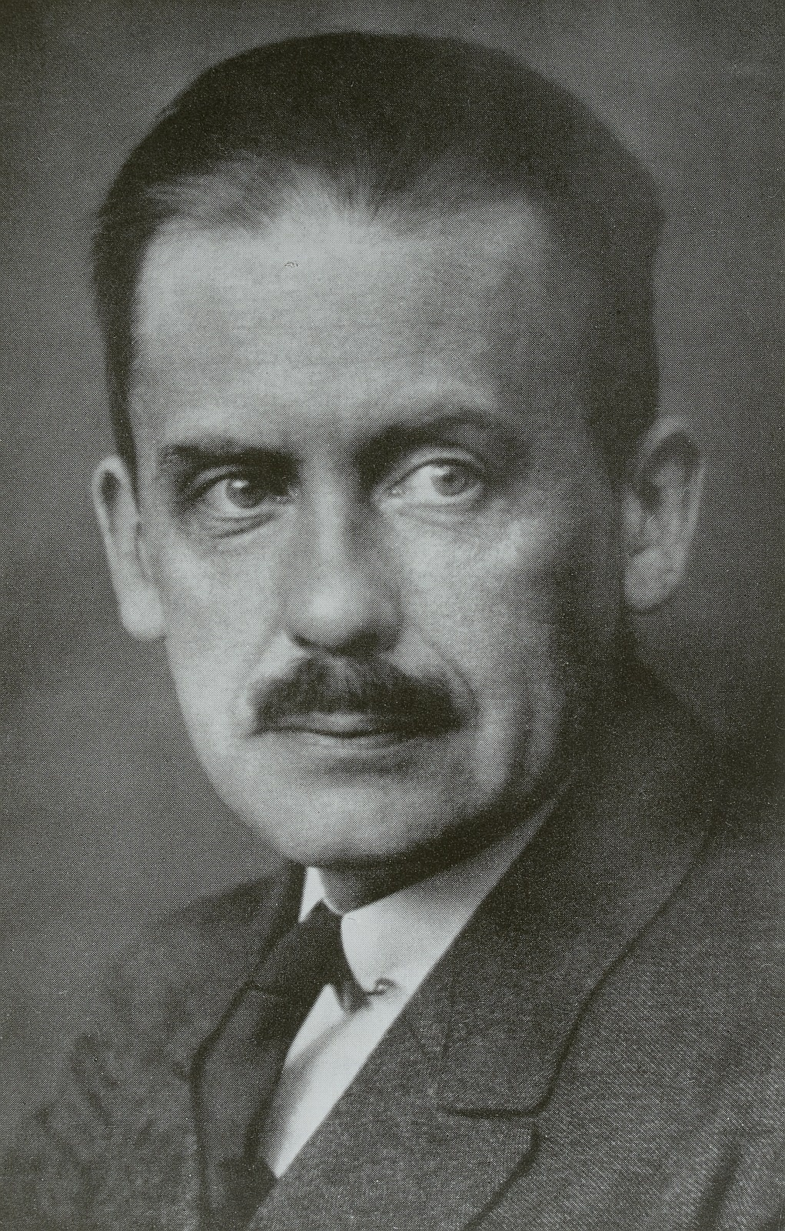
Contexte historique: Mouvement Bauhaus
Origine: Fondée par Walter Gropius à Weimar, Allemagne, en 1919.
Objectif: Intégrer l'art, l'artisanat et l'industrie pour améliorer la vie quotidienne en appliquant un design fonctionnel.
Influence: Mettre l'accent sur la simplicité, la fonctionnalité et l'unité de forme, influençant le design moderniste mondial.
Walter Gropius με Handrick, Roland (Herstellung) (Fotograf) - Deutsche Fotothek, Allemagne - Copyright - Usage Pédagogique Autorisé.
https://www.europeana.eu/item/188/item_7KCTZEYJYKTKAJU4K2KQP3JODQPLOG6F

Slide 4
Idées Principales et L'héritage du Bauhaus
Idées Principales:
Les objets du quotidien sont à la fois beaux et fonctionnels.
Utilisation de formes géométriques, minimalisme et matériaux modernes.
Héritage:
Diffusion mondiale des idéaux du Bauhaus après sa fermeture en 1933.
Impact durable sur l'architecture, la conception de produits et l'art dans le monde entier.

Slide 5
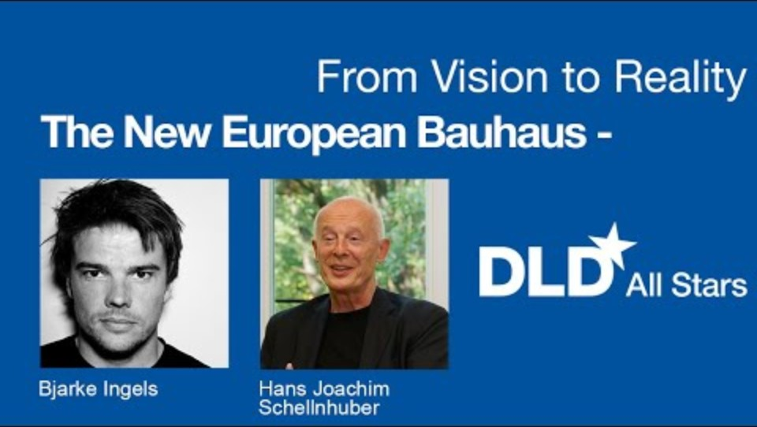
Évolution vers le Nouveau Bauhaus Européen (NEB)
Émergence :
Lancement: Le NEB a été créé par la Commission Européenne en 2020.
Objectif : Répondre aux changements climatiques, aux inégalités sociales et à la transformation numérique.
Vision :
Associer la durabilité, l’esthétique et l’inclusivité, en s'alignant avec le Green Deal européen.
Continuité et Changement :
Adapter le dialogue du Bauhaus entre l’industrie et l’art, aux priorités écologiques et sociales.

Slide 6
Principes clés du NEB: Durabilité
Responsabilité Environnementale :
Utilisation de matériaux respectueux de l'environnement, de procédés économes en énergie et de pratiques à faible impact.
Économie Circulaire :
L’accent est mis sur la réutilisation, le recyclage et la régénération des ressources, en s’éloignant du modèle de «prise-fabrication-élimination».

Slide 7
Principes clés du NEB: Esthétique
Beauté et Fonctionnalité :
Des designs à la fois esthétiques et pratiques.
Diversité et Expression Culturelles :
Intégrer le patrimoine culturel européen, l'artisanat local et l'expression artistique dans le design.

Slide 8
Principes clés du NEB: Inclusivité
Conception pour Tous/Toutes :
Créer des espaces et des produits accessibles pour tous les âges, toutes les capacités et tous les milieux.
Conception Participative :
Faire participer les communautés aux processus de conception afin de répondre aux divers besoins et points de vue.
Notes:
Créateur : Meyer, Thomas, 2017
|
Crédit : Bildnachweis siehe Beschreibung
Copyright : Thomas Meyer/OSTKREUZ

Slide 9
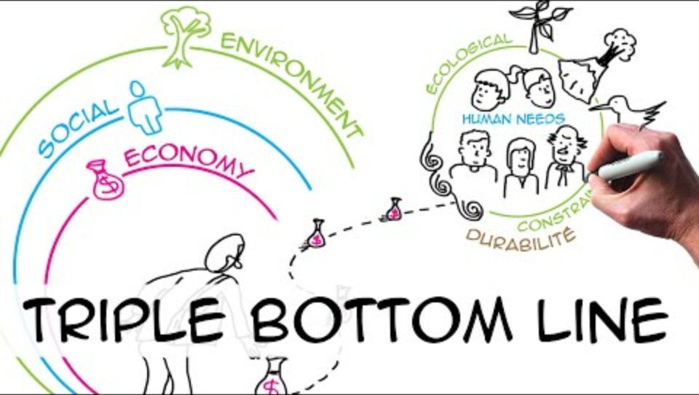
Introduction aux Concepts de Conception Durable
Qu'est-ce que la Conception Durable ?
Définition: Concevoir avec un impact réduit sur l'environnement et une efficacité accrue des ressources.
Triple Bilan: Mettre l'accent sur la durabilité environnementale, sociale et économique.
Notes:
Dans le style de Kairouan, 1914 - Paul Klee - WikiArt.org. (s.d.). www.wikiart.org. https://www.wikiart.org/en/paul-klee/in-the-style-of-kairouan-1914

Slide 10
Pratiques de Conception Durable
Sélection des Matériaux :
Donner la priorité aux matériaux renouvelables, recyclables et à faible impact.
Efficacité Énergétique :
Utiliser la conception passive et les sources d'énergie renouvelables pour réduire la consommation.
Réduction des Déchets:
Minimiser les déchets grâce à la conception modulaire, au démontage et à la fabrication numérique.
Conservation de L'eau :
Intégrer des systèmes efficaces d'utilisation et de récolte de l'eau dans la conception.
Notes:
Dans le style de Kairouan, 1914 - Paul Klee - WikiArt.org. (s.d.). www.wikiart.org. https://www.wikiart.org/en/paul-klee/in-the-style-of-kairouan-1914

Slide 11
Le Rôle de la Technologie dans la Conception Durable
La synergie entre la technologie et la conception durable favorise une approche qui s'attaque aux défis environnementaux, tout en favorisant la viabilité économique et l'inclusion sociale.
Outils numériques :
Building Information Modeling (BIM)
facilite une planification et une gestion des ressources précises.
RV
permet une évaluation en temps réel, ce qui conduit à des conceptions plus respectueuses de l'environnement.
Impression 3D
permettant un prototypage rapide et une production à la demande.
Amélioration des processus de conception avec une utilisation optimisée des ressources et une réduction des déchets.
Notes:
Copyright : Freepik Company S.L. - www.freepik.com

Slide 12
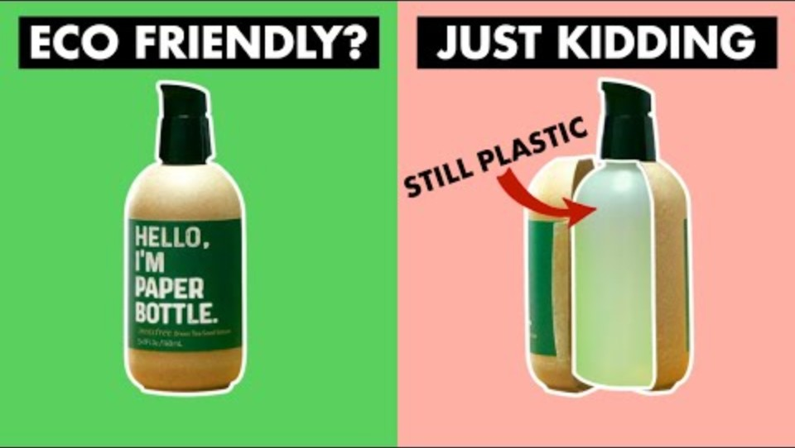
Notes:
Copyright : Freepik Company S.L. - www.freepik.com

